Slide 1
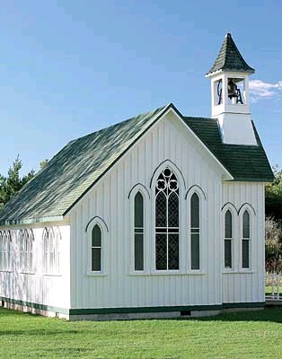
Het avondmaal
dr. Raymond R. Hausoul

Slide 2
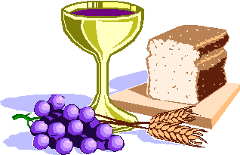
Avondmaal
Vooruit kijken
Horizontaal kijken
Verticaal kijken
Achteruit kijken

Slide 3
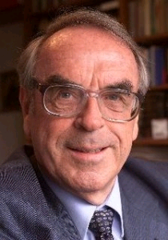
Eerst komt de praktijk van de gemeenschappelijke maaltijd van Christus, daarna komt de theologische theorie en de discussie over de avondmaalsleer. Want we vieren niet onze avondmaalsleer, maar de maaltijd zelf in tegenwoordigheid van Christus.
⸺ Jürgen Moltmann

Slide 4

Centrale vraagstellingen
Is Christus’ mens- en godheid opgeheven? Kan God de Zoon na de opstanding enkel met zijn goddelijke of menselijke substantie aanwezig zijn?

Slide 5
Verschillende benaderingen
Transsubstantiatieleer
Consubstantiatieleer
Zwingliaanse visie

Slide 6
Transsubstantiatie (RKK)
Uitleg
Geschiedenis
Vierde Lateraanse Concilie (1215).
Concilie van Trente (1545-1563)
Uitdagingen
Aristoteles visie?
Aards-concreet of symbolisch ‘is’?
Wanneer gebeurt de transsubstantie?
Brood en wijn zijn Christus’ lichaam en bloed.
Aristoteles
Verschil substantie en verschijning.
Trans-substantie ≠ transmaterialisatie.
‘Dit is mijn lichaam … dit is mijn bloed’

Slide 7
Consubstantiatie (Luther)
Uitleg
Geschiedenis
Uitdagingen
Aristoteles visie?
Wanneer gebeurt consubstantiatie?
Christus is aanwezig in brood en wijn
Augsburgse confessie
‘Dit is mijn lichaam … dit is mijn bloed’

Slide 8
Zwingliaanse visie
Uitleg
Geschiedenis
Uitdagingen
Slechts teken?
Brood en wijn vertegenwoordigen Christus’ lichaam en bloed
‘Ic houde u sacrament voor broot ende meel’ (Wendelmoet Nicolaasdochter, 1527).
‘Dit is mijn lichaam … dit is mijn bloed’

Slide 9
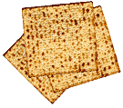

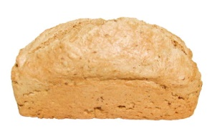
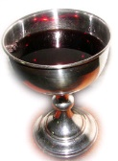


Diverse vragen
Wie mag er deelnemen?
Moet je ongezuurde broden gebruiken?
Moet je wijn of druivensap gebruiken?
Moet je één of meerdere bekers gebruiken?

Slide 10
Met betrekking tot het avondmaal. Viert dit zo:
1. Eerst aangaande de beker:
‘Wij danken U, Onze Vader, voor de heilige wijnstok. Voor David uw Knecht, die U ons door Jezus, uw Knecht, bekend maakte.’
2. Aangaande het gebroken brood:
‘Wij danken U, onze Vader, voor het leven en de kennis die U ons door Jezus Christus bekend maakte.
Aan U de glorie tot in eeuwigheid. Zoals dit gebroken brood over de bergen verspreid was en tot één geheel werd samengebracht, laat zo uw kerk in uw rijk verzameld zijn van de uiteinden van de aarde. Want van U is de glorie en de kracht door Jezus Christus tot in eeuwigheid.’
Laten slechts de gedoopten in de naam van Jezus van het avondmaal eten en drinken. Daarover heeft de Heer gesproken: ‘Geef het heilige niet aan de honden’
⸺ Didachè 9.

Slide 11
Als jullie verzadigt zijn, breng dan als volgt dank:
‘Heilige Vader, wij danken U voor uw heilige naam, die in onze harten woont en voor de kennis, het geloof en de onsterfelijkheid die U ons door uw Knecht Jezus Christus liet ontvangen. Aan U zij de glorie tot in eeuwigheid.
Almachtige Heerser, U hebt alles geschapen voor uw naam: voedsel en drank gaf U de mensen tot verkwikking, opdat wij U zouden danken. Aan ons gaf U geestelijk voedsel en drank en eeuwig leven door uw Knecht. Wij danken u boven alles dat U almachtig bent. Aan U komt de glorie toe tot in eeuwigheid.
Heer, red uw kerk van alle kwaad, volmaak haar in uw liefde en verzamel de heiligen uit de vier windstreken. Breng ze in uw koninkrijk, dat U voor hen hebt bereid. Want U komt de kracht en de glorie toe tot in eeuwigheid.
Laat uw genade komen en deze wereld voorbijgaan. Hosanna, de God van David.
Laat wie heilig is komen en wie dat niet is zich bekeren. Maranatha! Amen.’
⸺ Didachè 10.

